Slide 1
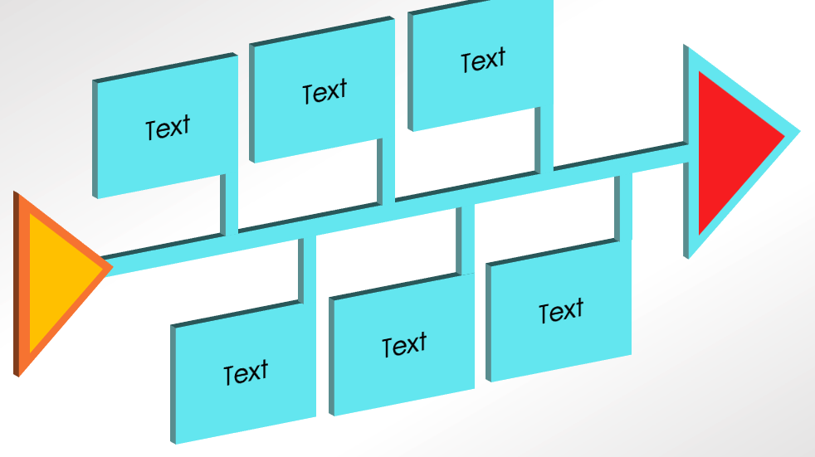
PowerPoint-Vorlage für 3D-Fischgrätendiagramme
Verwendung dieser Vorlage: Diese Vorlage für ein 3D-Fischgrätendiagramm wurde für Situationen entwickelt, in denen eine ansprechende Präsentation von entscheidender Bedeutung ist, wie z. B. bei Kundengesprächen. Für Fachleute in visuell geprägten Bereichen, wie z. B. in der Werbung, der Kreativbranche oder im Bildungswesen, könnte sie besonders nützlich sein. Die Vorlage ist auch ein effektives Tool für Teambuilding-Veranstaltungen, bei denen visuelle Metaphern das Verständnis und das Gedächtnis fördern können.
Besonderheiten der Vorlage: Das 3D-Design dieser Vorlage verleiht Präsentationen einen einzigartigen visuellen Reiz. Das Layout sorgt für einen natürlichen Ablauf, der das Publikum durch die gesamte Analyse führt, was es zu einem praktischen und dennoch ästhetisch ansprechenden Tool macht.

Slide 2
Text
Text
Text
Text
Text
Text

Slide 3
HAFTUNGSAUSSCHLUSS Alle von Smartsheet auf der Website aufgeführten Artikel, Vorlagen oder Informationen dienen lediglich als Referenz. Wir versuchen, die Informationen stets zu aktualisieren und zu korrigieren. Wir geben jedoch, weder ausdrücklich noch stillschweigend, keine Zusicherungen oder Garantien jeglicher Art über die Vollständigkeit, Genauigkeit, Zuverlässigkeit, Eignung oder Verfügbarkeit in Bezug auf die Website oder die auf der Website enthaltenen Informationen, Artikel, Vorlagen oder zugehörigen Grafiken. Die Nutzung dieser Informationen erfolgt deshalb auf eigenes Risiko.

